Slide 1
EQUIPO
AMARILLO

Slide 2


Slide 3
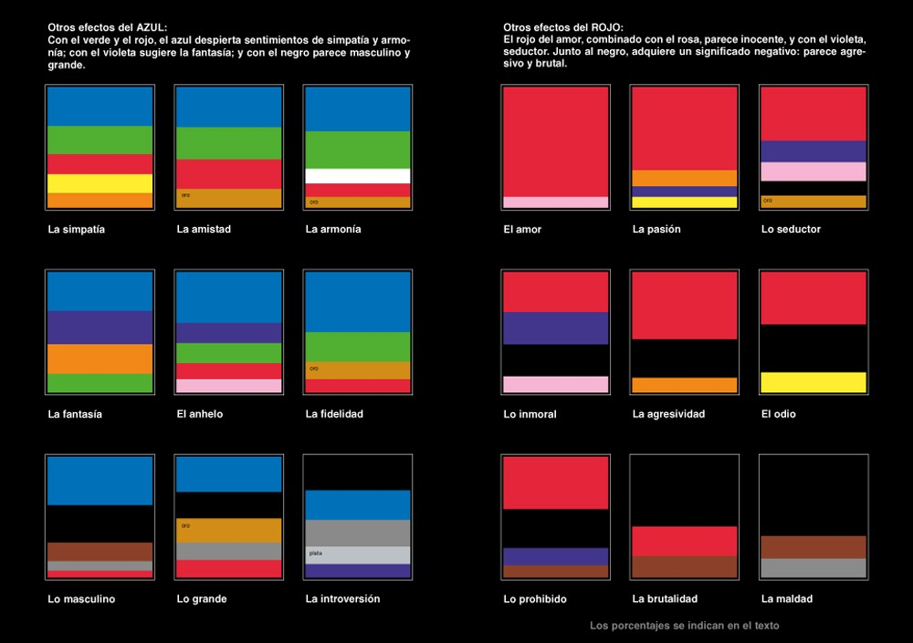

Slide 4
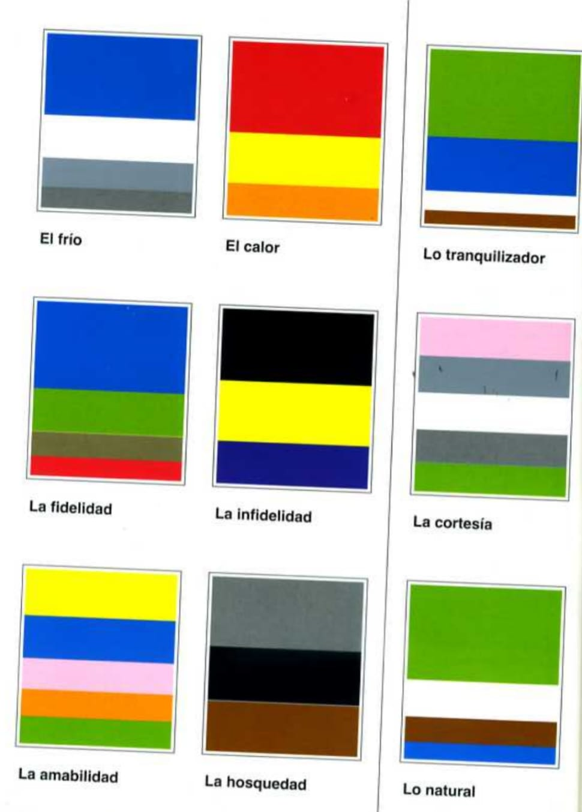
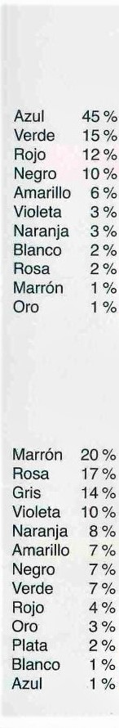
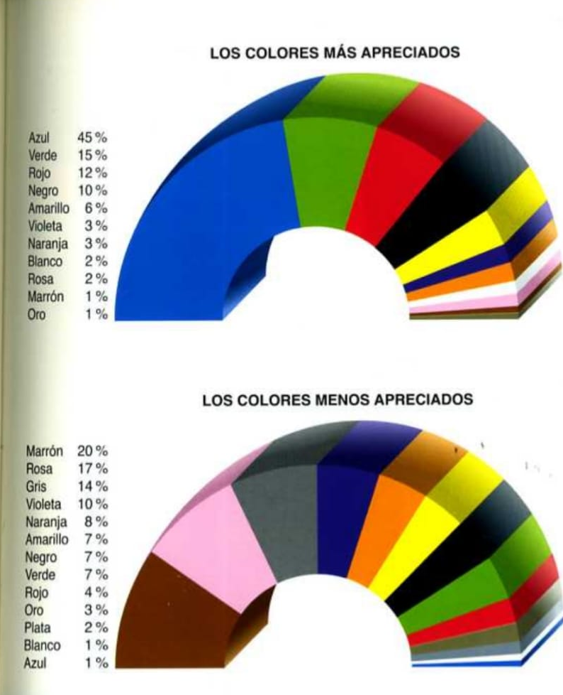

Slide 5


Slide 6


MATCHBOOK
REALIZADO
POR:
ÁLVARO Polo
EDUARDO Calvo
SANTIAGO Estrela
ESTANIS Aliaga
PABLO Navarro

Slide 7
ANTES
DE EMPEZAR…
¿QUE
ES
MATCHBOOK?

Slide 8
FUNCIONALIDADES
INICIO DE SESION
PANTALLA PRINCIPAL
MI BIBLIOTECA
FORO RESEÑAS
PERFIL USUARIO

Slide 9
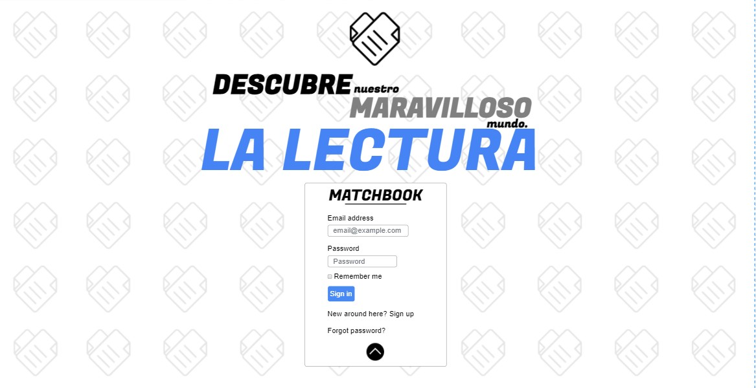

Slide 10
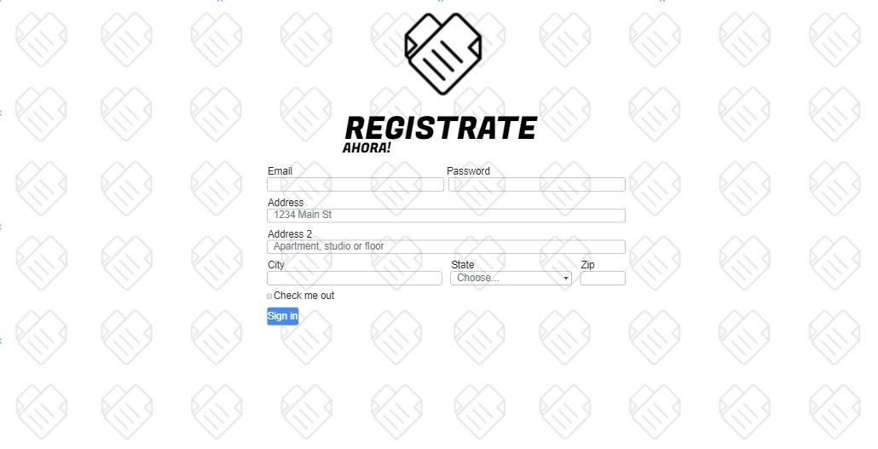

Slide 11
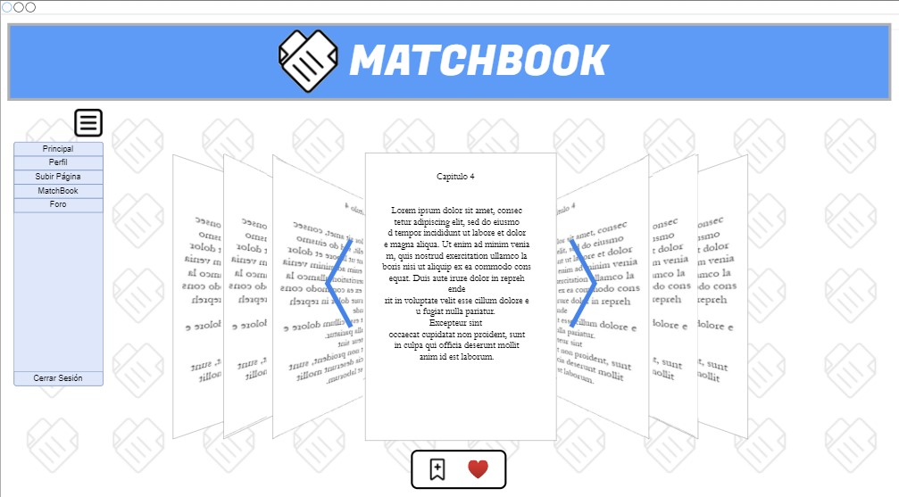

Slide 12
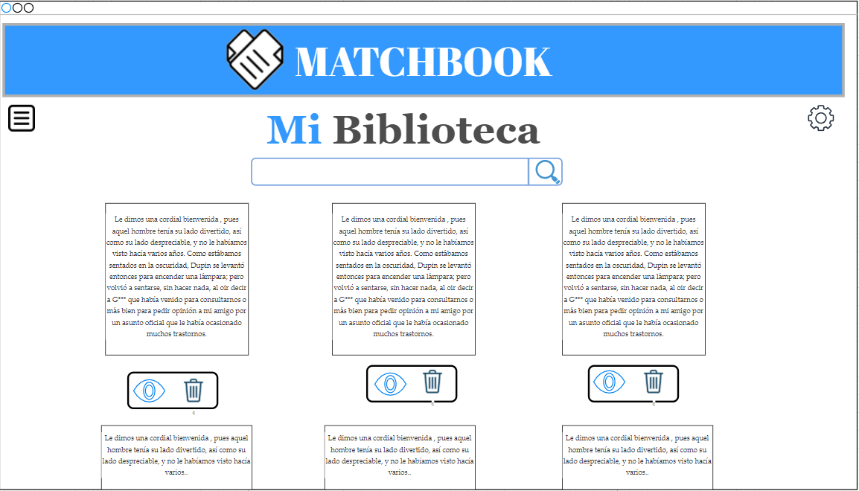

Slide 13
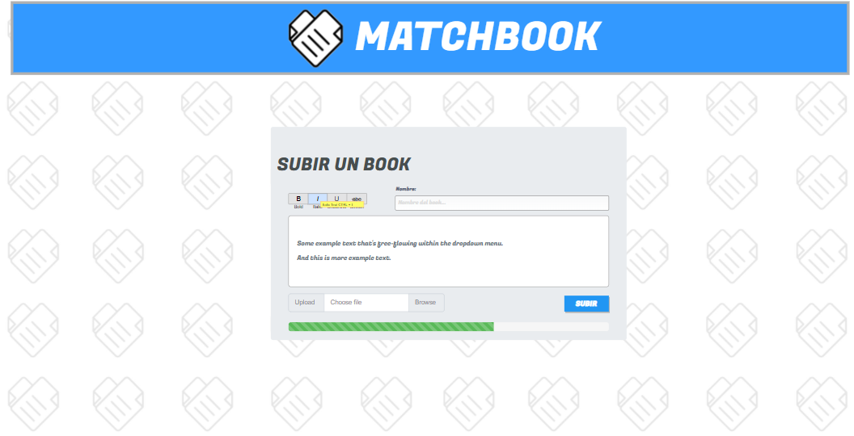

Slide 14
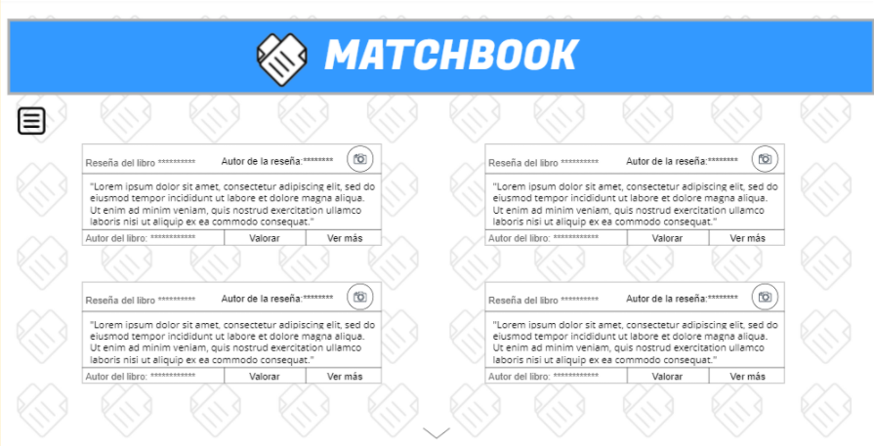

Slide 15
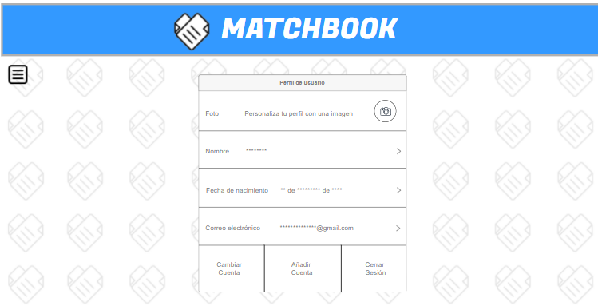

Slide 16
DUDAS?
CUESTIONES?

